Slide 1
Puijo Wolley
Puma
Seuramallisto
2023-24

Slide 2
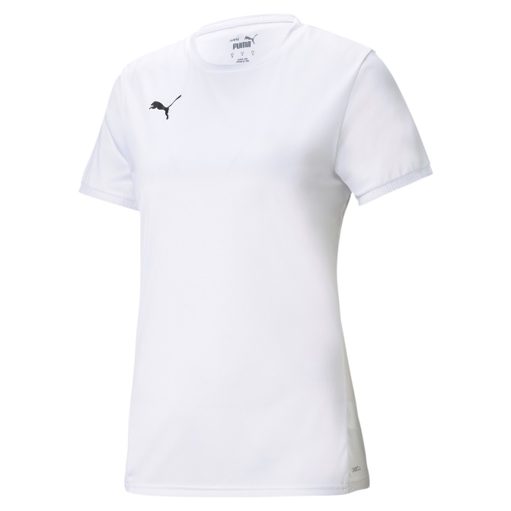
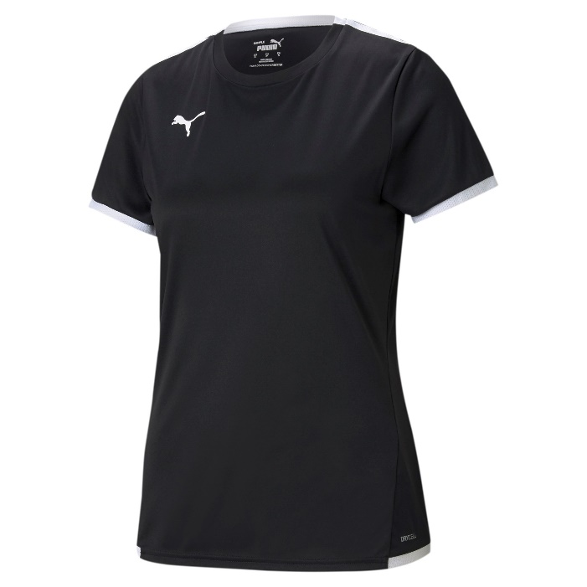
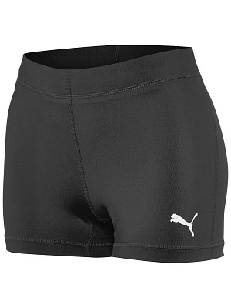
Puijo Wolley Naisten peliasut
Pelipaita
teamLiga Jersey Womens
704934-14
Seurahinta 19,50€
Pelipaita
teamLiga Jersey Womens
704934-03
Seurahinta 19,50€
Pelishortsit
Cross The Line/CRAFT(isot koot)
515107
Seurahinta 22€/20€

Slide 3
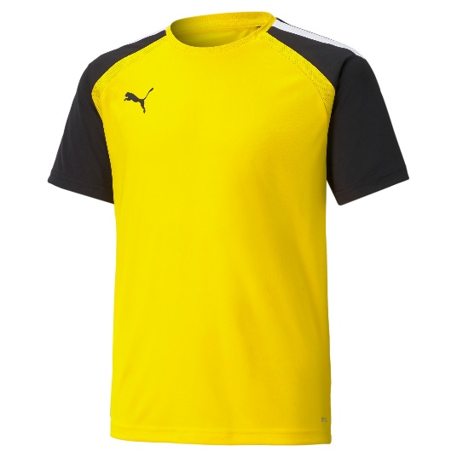
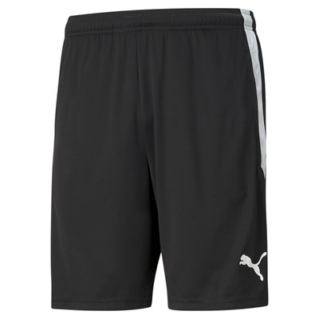
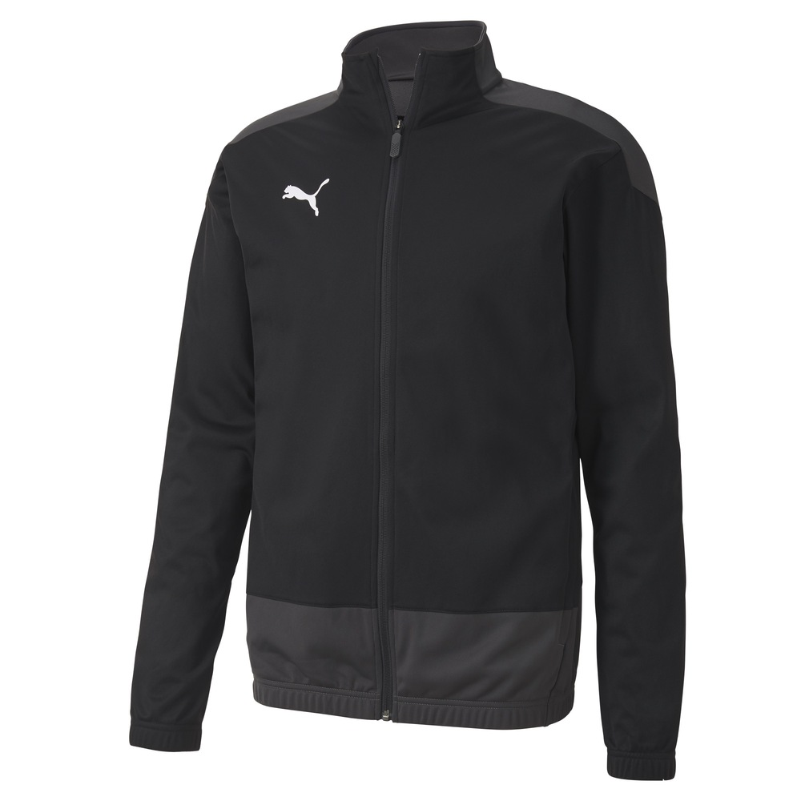
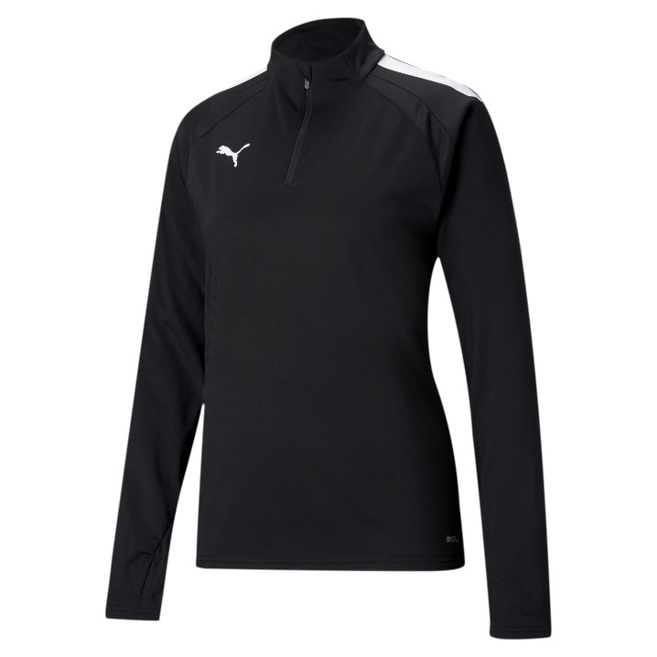
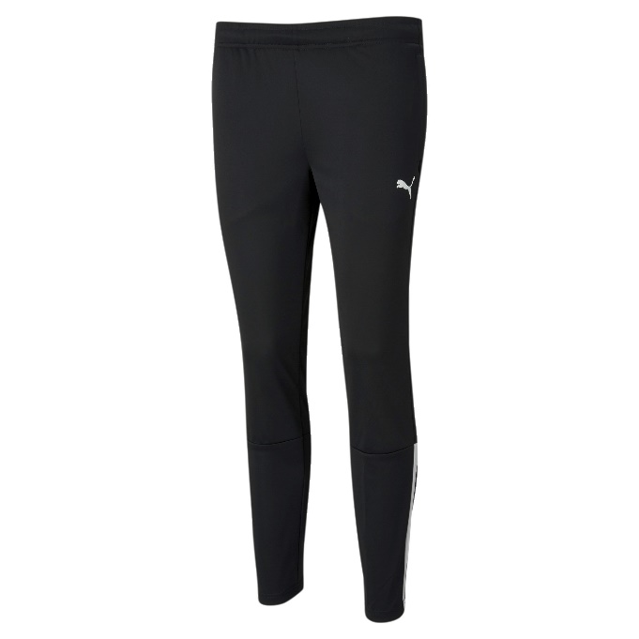
Naisten Lämmittely-/treeniasut
Treenipaita
teamPACER jersey (miesten mitoitus)
704919-07
Seurahinta 22€
Treenishortsit
teamLiga training shorts
(miesten mitoitus)
657249-03
Seurahinta 29€
Treeniverkkatakki
Teamgoal 23 training jacket (miesten mitoitus)
656561-03
Seurahinta 39€
Pitkähihainen treenipaita
teamLiga 1/4 zip top w
657253-03
Seurahinta 39€
Treenihousut
teamLiga training pant w
657254-03
Seurahinta 39€

Slide 4
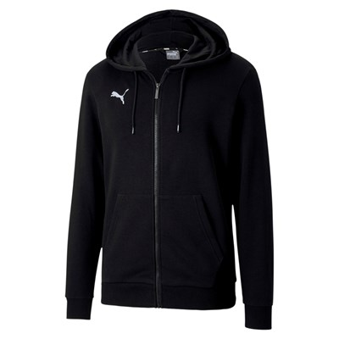
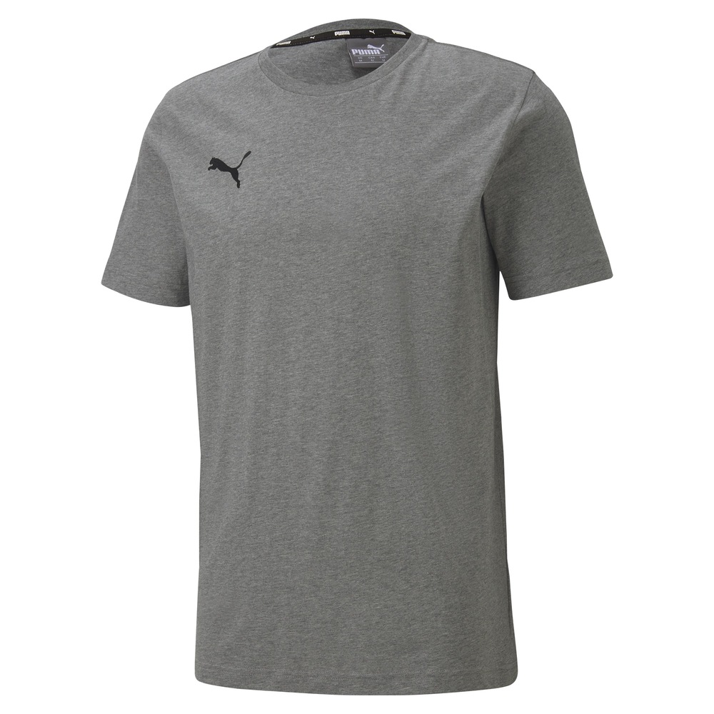
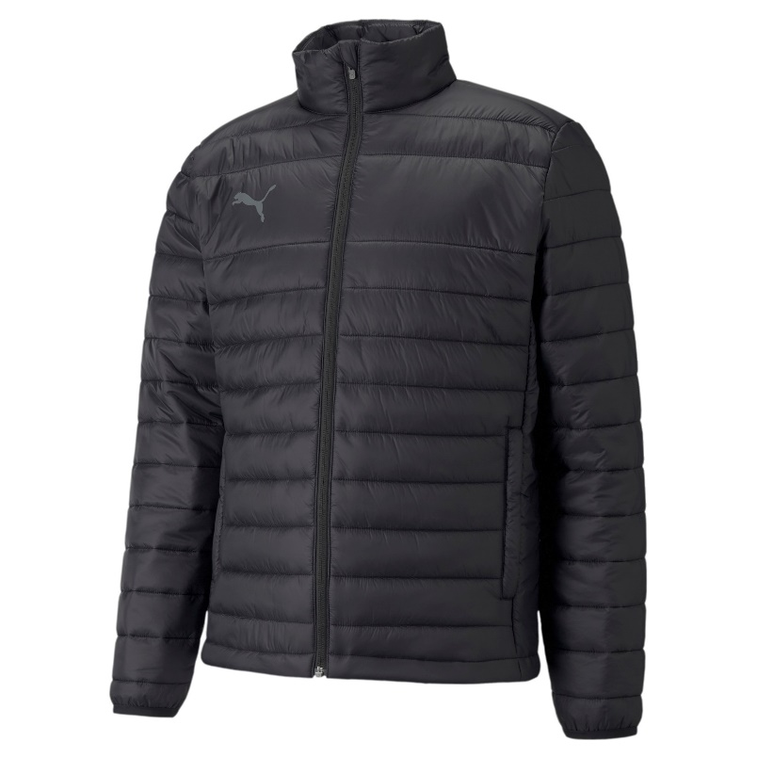
Naisten matka-asut
Matkahuppari
Teamgoal23 hooded jacket (miesten mitoitus)
656708-03
Seurahinta 46€
Matkatee
Teamgoal 23 casuals tee
(miesten mitoitus)
656578-33
Seurahinta 20€
Matkatakki
teamLiga light jacket
(miesten mitoitus)
657617-03
Seurahinta 77€

Slide 5
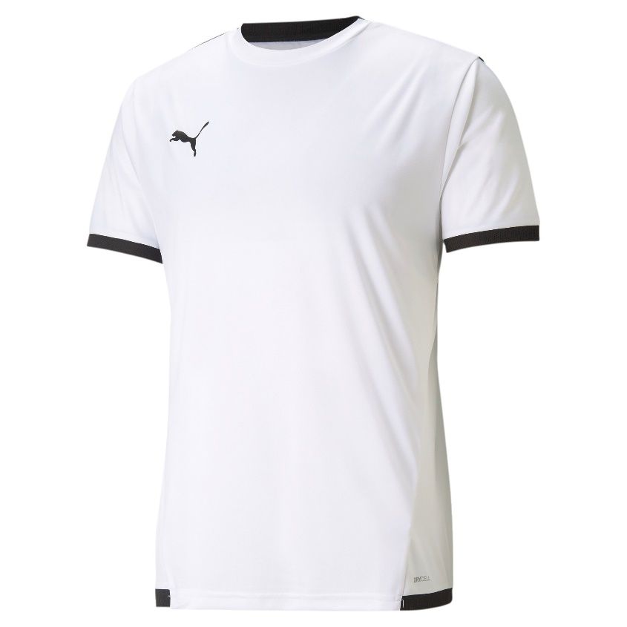
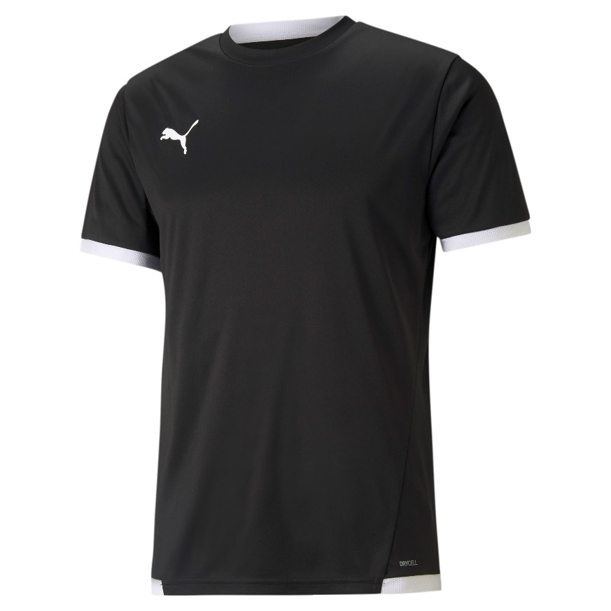
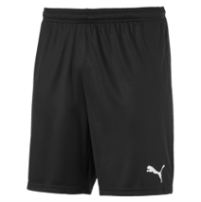
Miesten peliasut
Pelipaita
teamLiga Jersey
704917-04
Seurahinta 19,50€
Pelipaita
teamLiga Jersey
704917-03
Seurahinta 19,50€
Pelishortsit
Teamgoal 23 knit shorts
704262-03
Seurahinta 18€

Slide 6
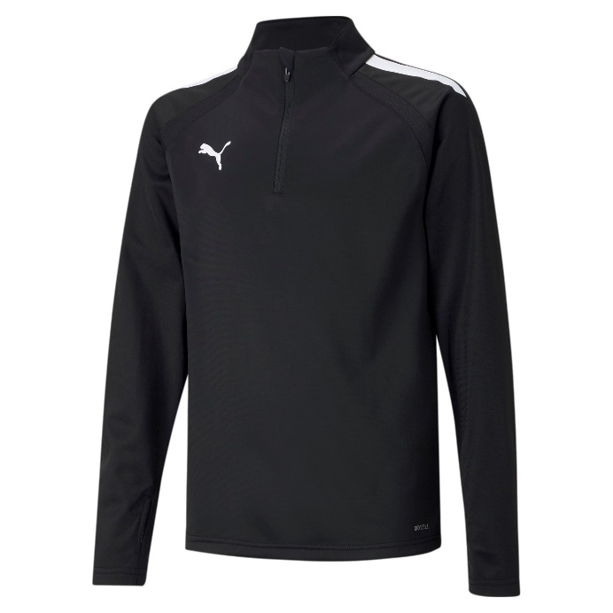
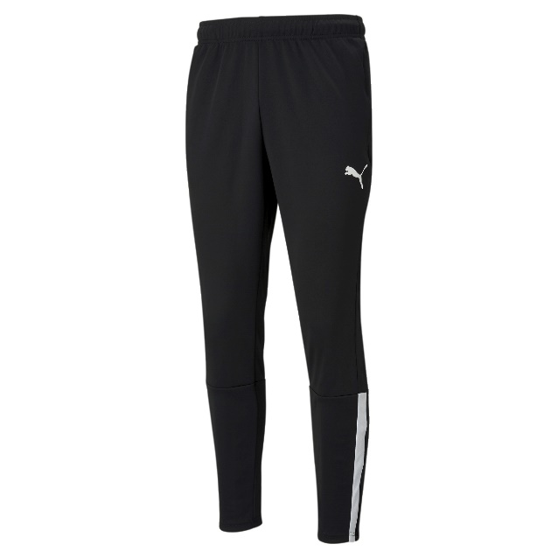
Miesten Lämmittely-/treeniasut
Treenipaita
Team pacer jersey
704919-07
Seurahinta 22€
Treenishortsit
teamLiga training shorts
(miesten mitoitus)
657249-03
Seurahinta 29€
Treenitakki
Teamgoal 23 training jacket
656561-03
Seurahinta 39€
Pitkähihainen treenipaita
teamLiga ¼ zip top
657236-03
Seurahinta 39€
Treenihousut
Teamliga training pant SR
657242-03
Seurahinta 35€

Slide 7
Miesten Matka-asut
Matkahuppari
Teamgoal23 hooded jacket
656708-03
Seurahinta 46€
Matkatee
Teamgoal 23 casuals tee
656578-33
Seurahinta 20€
Matkatakki
teamLiga light jacket
(miesten mitoitus)
657617-03
Seurahinta 77€

Slide 8
Juniori peliasut
Pelipaita
Teamliga jersey JR
704925-04
Seurahinta 17,50€
Pelipaita
Teamliga jersey Jr
704925-03
Seurahinta 17,50€
Pelishortsit
Teamgoal 23knit short JR
704263-03
Seurahinta 16€

Slide 9
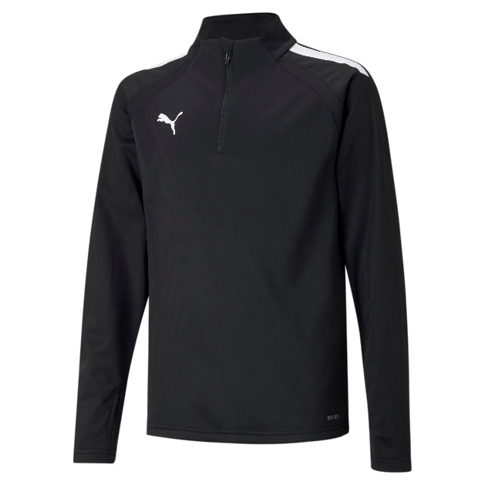
Juniori lämmittely-/treeniasut
Treenipaita
teamPacer jersey jr
704926-07
Seurahinta 19,50€
Treenihousut
teamLiga training pants jr
657243-03
Seurahinta 31€
Treenitakki
Teamgoal 23 training jacket jr
656570-03
Seurahinta 35€
Pitkähihainen treenipaita
teamLiga ¼ zip top jr
657237-03
Seurahinta 35€

Slide 10
Juniori matka-asu
Matkahuppari
Teamgoal23 hooded jacket jr
656714-03
Seurahinta 43€
Matkatee
Teamgoal 23 casuals tee
656709-33
Seurahinta 16€
Matkatakki
teamLiga light jacket
657618-03
Seurahinta 66€

Slide 11
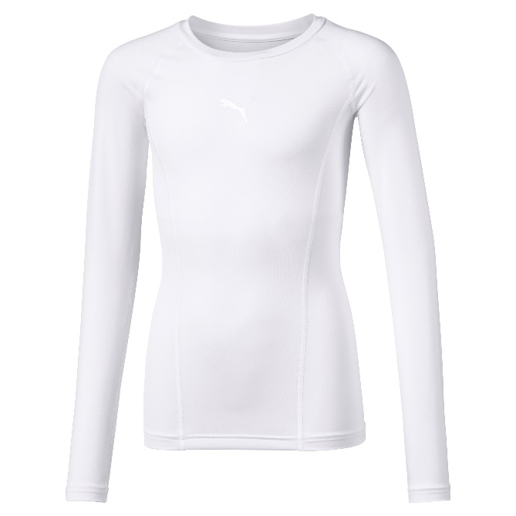
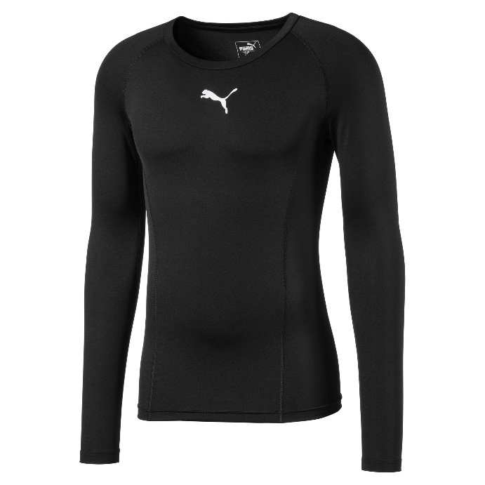
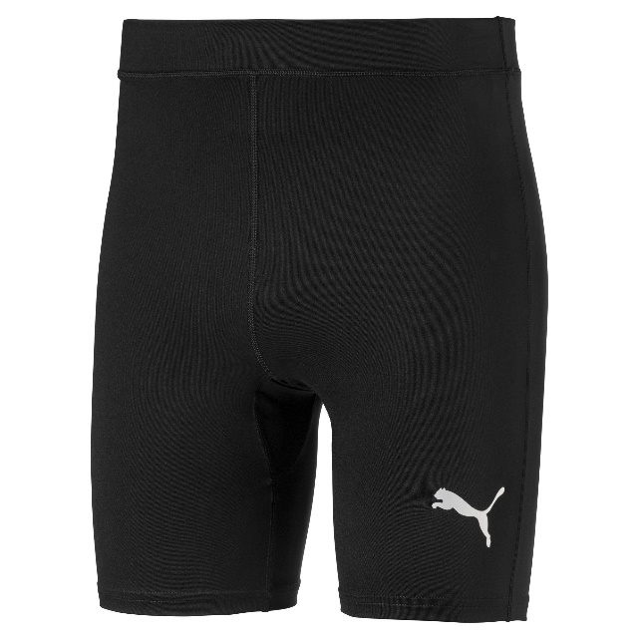
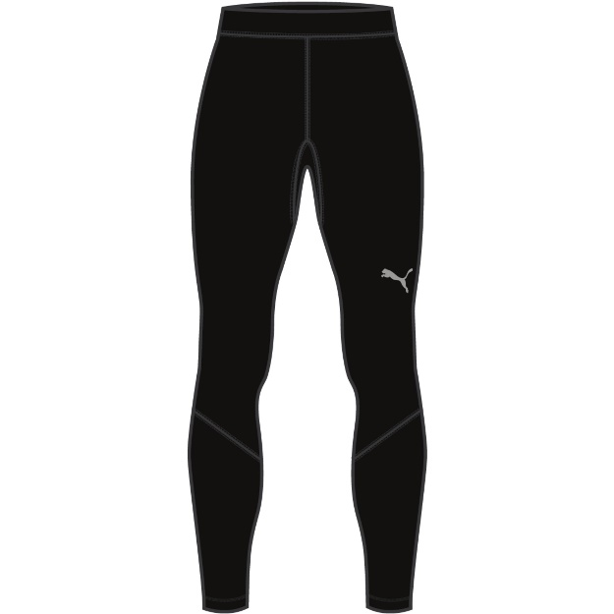
Alusasut
Aluspaita
teamLiga Baselayer ls sr/jr
655920(21)-04
Seurahinta 32€/28€
Aluspaita
teamLiga Baselayer ls sr/jr
655920(21)-03
Seurahinta 32€/28€
Lyhyet alushousut
teamLiga baselayer short tight sr/jr
655924(937)-03
Seurahinta 28€/24€
Pitkät alushousut
teamLiga baselayer long tight sr/jr
655925(945)-03
Seurahinta 35€/32€

Slide 12
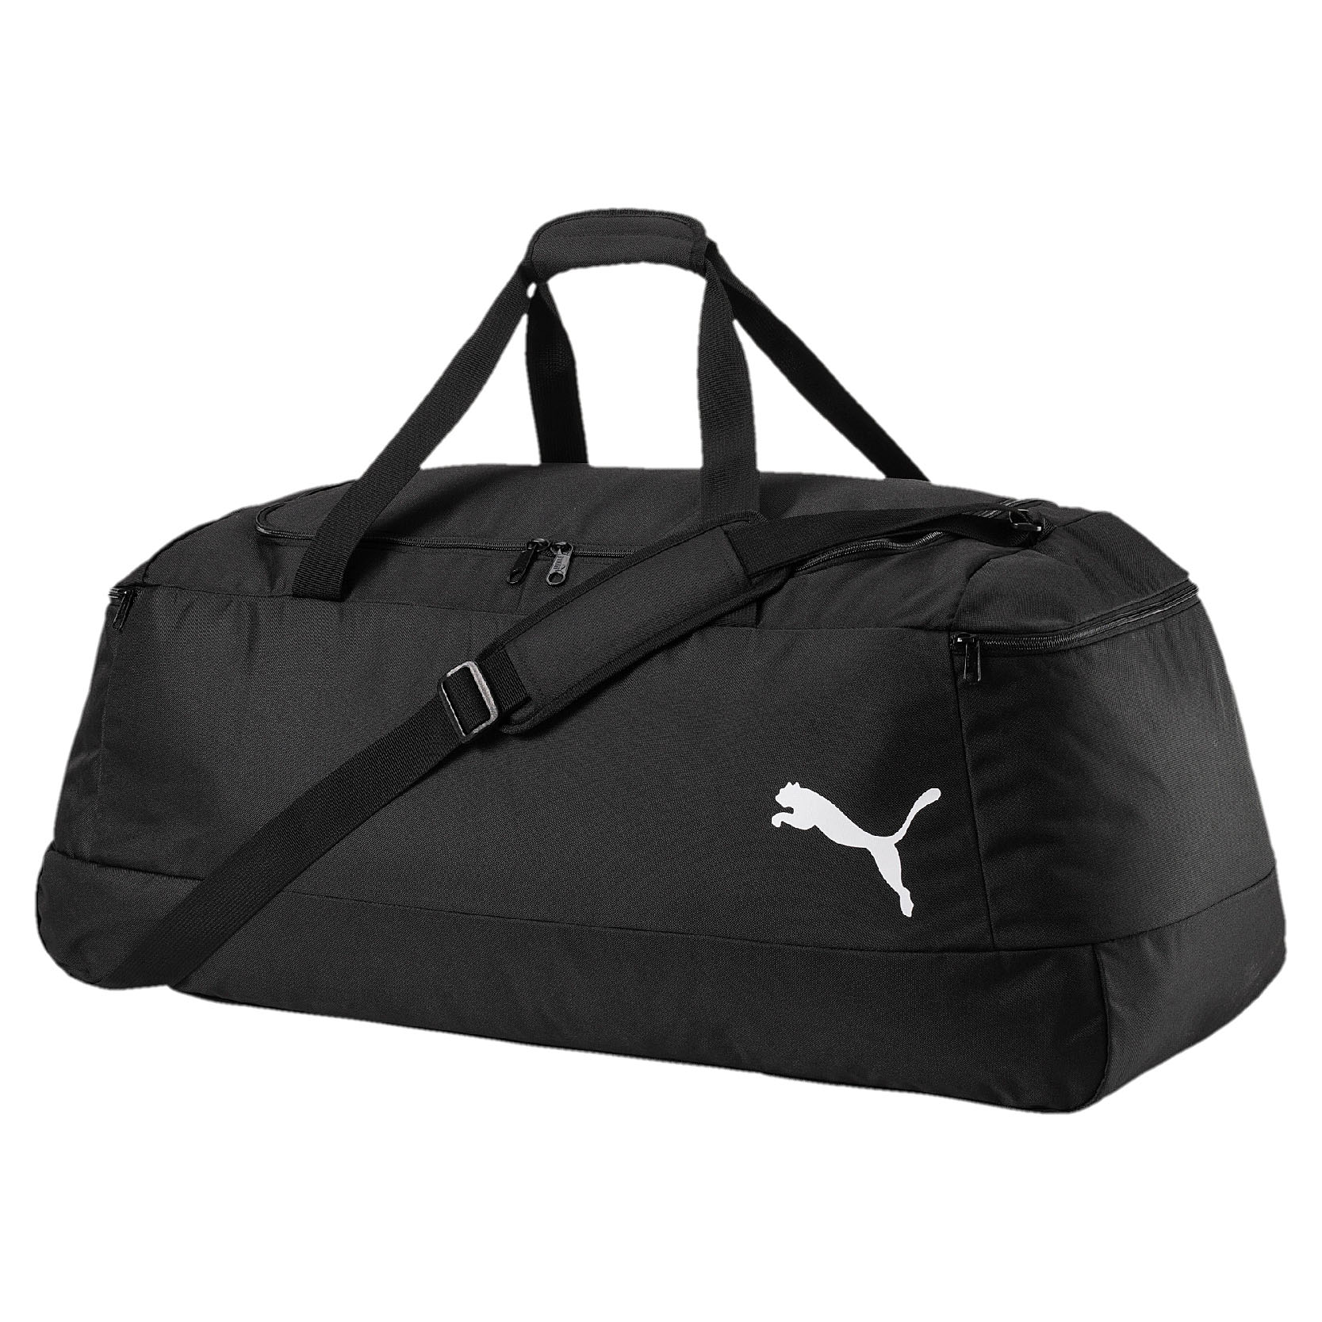
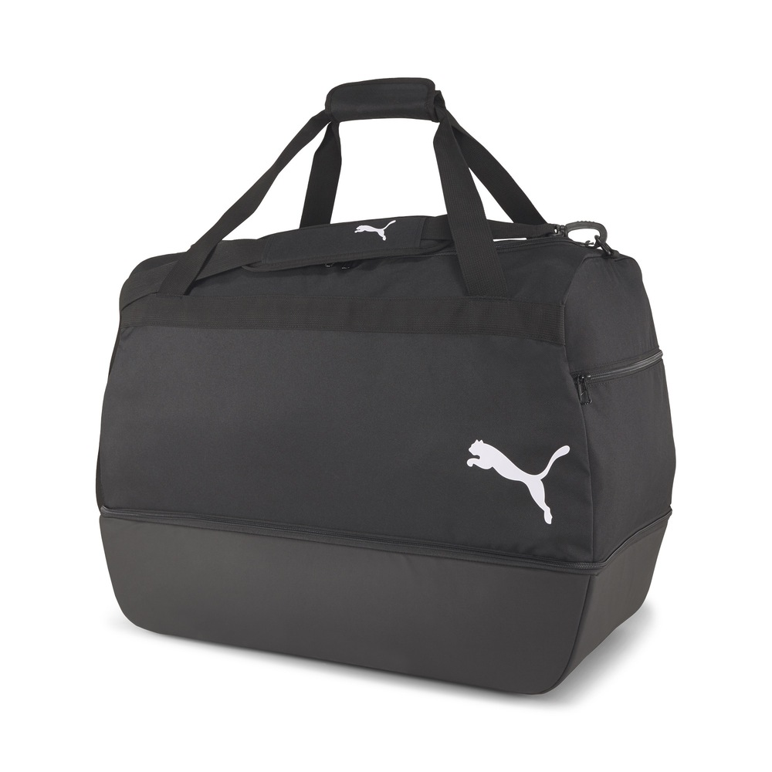
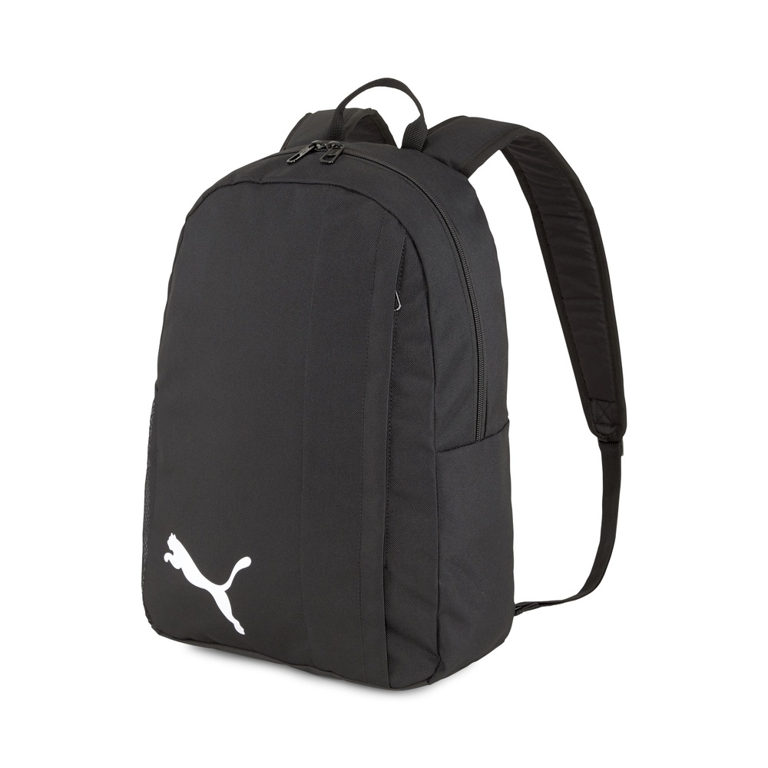
Varustekassit
Treenikassi iso
Teamgoal 23 teambag L
076862-03
Seurahinta 32€
Keskikokoinen treenikassi erillisellä alaosalla
Teamgoal 23 teambag M BC
076861-03
Seurahinta 40€
Reppu
Teamgoal 23 backback
076854-03
Seurahinta 22€

